Slide 1

Présentation du jeu Othello sur Nintendo DS
Projet d’Algorithmique/C

Slide 2

Plan
I. Présentation globale du projet
II. Conception du jeu
IV. Difficultés rencontrées
V. Conclusion

Slide 3
I. Présentation globale du projet
1. Présentation générale
2. Planification du travail
3. Le matériel utilisé
4. Les règles du jeu
5. Les fonctionnalités disponibles

Slide 4

Présentation générale
Projet algorithmique et langage C
Notre mission :
Développer un jeu de type Othello sur Nintendo DS :
Création des algorithmes
Développement en langage C
Contraintes:
Temps
Plusieurs projets

Slide 5
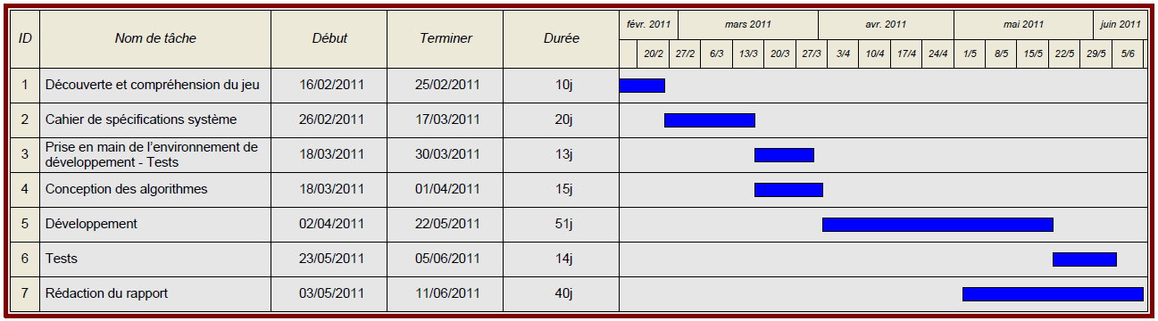
Planification du travail
Diagramme de Gantt

Slide 6
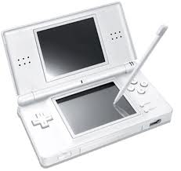

La console…
2 écrans rétro-éclairés
1 microphone
2 ports cartouches (DS & GameBoy Advance)
2 haut-parleurs
Wi-Fi intégré

Slide 7
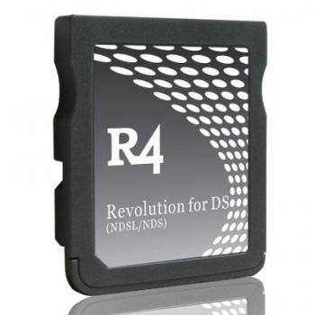
La carte R4
Adaptateur
Carte micro SD
Permet :
Développement amateur (homebrow)
Sauvegardes

Slide 8


Le Kit de développement
Kit de développement
pour Nintendo DS, PSP…
Installe DevKitARM (Libnds, LibFat…)
PALib :
API (Application Programming Interface)
Supporte l’écran tactile, le microphone…

Slide 9

L’émulateur No$GBA
Points positifs :
Meilleur émulateur du moment
Permet d’éviter les manipulations PC -> Carte SD
Point négatif:
No$GBA ne gère pas les sauvegardes

Slide 10
Les règles du jeu
Jeu de société combinatoire opposant deux joueurs : Noir et Blanc
Plateau de 64 cases
Arrêt du jeu : plus aucun joueur ne peut poser de pion
Joueur gagnant : plus grand nombre de pions de sa couleur

Slide 11
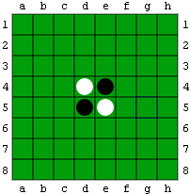
Les règles du jeu
Position de départ de l’othellier

Slide 12
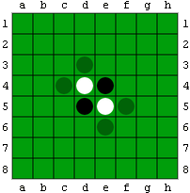
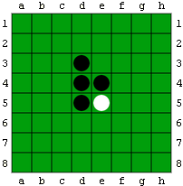
Les règles du jeu
Plateau initial Premier coup Noir
(en d3)

Slide 13
Les fonctionnalités disponibles
Jouer seul ou à deux
Consultation des statistiques
Consultation de l’aide
Sauvegarde de la partie en cours
Modification des options (suppression des sauvegardes , activation ou non du son)

Slide 14
II. Conception du jeu
1. Structure de données utilisée
2. Algorithmes fondamentaux

Slide 15
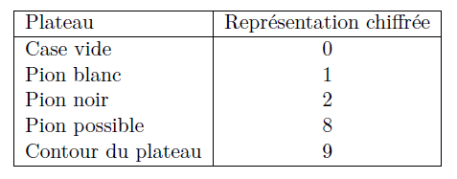
Structure de données utilisée
Tableau d’entiers à 2 dimensions composé de 8 lignes et 8 colonnes
Représentation des pions

Slide 16
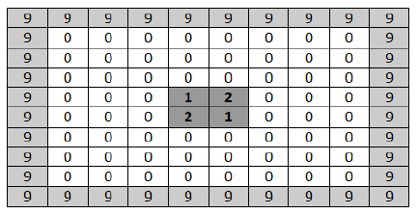
Algorithmes fondamentaux
Représentation algorithmique de l’othellier en position de départ

Slide 17
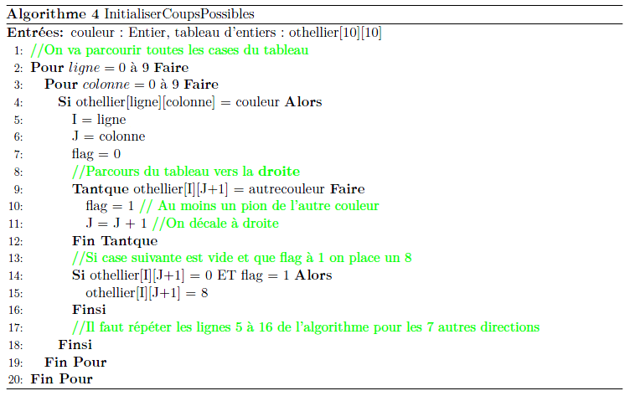
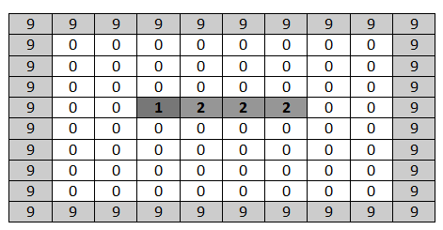
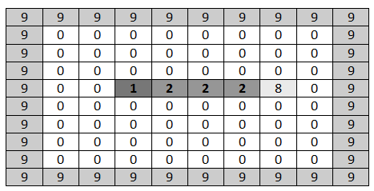
Initialiser les coups possibles
A chaque tour de la partie

Slide 18
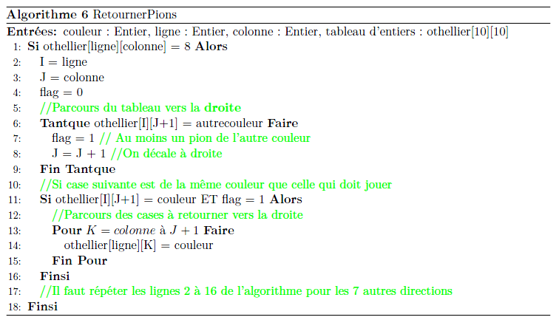
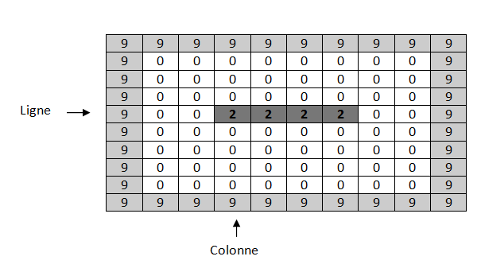
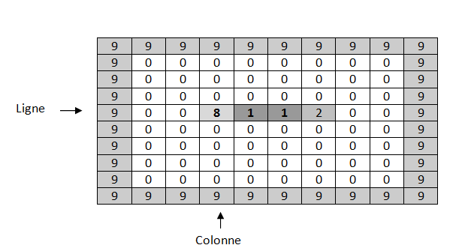
Retournement des pions

Slide 19
Intelligence artificielle : mode solo
Pour chaque coup possible (chiffre 8)
Parcours des 8 directions
Addition des pions que l’on peut retourner
On exécute RetournerPions() sur la case qui retourne le plus de pions

Slide 20
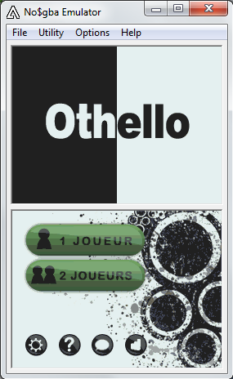
Implémentation et tests
Implémentation des algorithmes en langage C
Mise en place de la partie graphique du jeu
Test du jeu

Slide 21
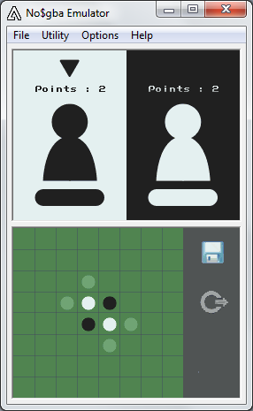
Implémentation et tests
Implémentation des algorithmes en langage C
Mise en place de la partie graphique du jeu
Test du jeu

Slide 22
IV. Difficultés rencontrées

Slide 23
Difficulté résolue…
Sauvegarde
Le nom du fichier de sauvegarde doit être différent de celui généré par défaut

Slide 24
Difficultés non résolues…
Ne fonctionne pas sur la DS prêtée.

Slide 25
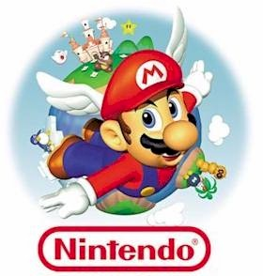
V. Conclusion
Découverte de la programmation du Nintendo DS
Conception d’algorithmes afin de répondre à un problème posé
Auto-apprentissage très formateur
Echanges avec notre tuteur
nous ont permis d’avancer

Slide 26
Merci de votre attention

